Slide 1
Использование проблемного обучения как средства развития познавательной активности младшего школьника.

Slide 2
«Главные задачи современной школы – раскрытие способностей каждого ученика, воспитание порядочного и патриотичного человека, личности, готовой к жизни в высокотехнологичном, конкурентном мире…» Д. А. Медведев

Slide 3
Проблема: низкая активность детей
Решение: использование
проблемного обучения

Slide 4
Наблюдения
Цель: выявить уровень познавательной активности учащихся,
определить соотношение отвлекаемости и познавательной активности, выяснить эмоциональное отношение к учебе.
Показатели:
активность;
самостоятельность выполнения заданий;
отвлекаемость.

Slide 5
РЕЗУЛЬТАТЫ НАБЛЮДЕНИЯ НАД УРОВНЕМ ПОЗНАВАТЕЛЬНОЙ АКТИВНОСТИ В 1 КЛАССЕ (до применения ПО)

Slide 6
Интеллектуальные способности
Познавательная
активность
Познавательная
самостоятельность

Slide 7
теоретически обосновать и практически подтвердить эффективность проблемного обучения в работе с учащимися с низким уровнем познавательной активности
Цель:

Slide 8
Задачи:
изучить теоретическое, дидактическое обоснование проблемного обучения как необходимого элемента современной системы образования;
рассмотреть психолого-педагогическое обоснование проблемного обучения как необходимого элемента современной системы образования и воспитания;
выявить особенности создания проблемных ситуаций на уроке; разработать проблемные ситуации для работы в данном классе;
выявить эффективность создания системы проблемных ситуаций в обучении младших школьников.

Slide 9
Педагоги прошлого:
Я. А. Коменский
Ж. Ж. Руссо
И. Г. Песталоции
Ф. А. Дистервег
К. Д. Ушинский

Slide 10
Дж. Дьюи: в основе способности учащихся решать проблемы лежит их природный ум. «Мысль индивида» движется к состоянию, когда все в задаче ясно, проходя определенные этапы… Дж. Брунер: в основе проблемного обучения лежат идеи структурирования учебного материала.
Идеи проблемного обучения
Дидакты М. А. Данилов и В. П. Есипов формулируют
правила активизации обучения, которые отражают принципы
организации проблемного обучения.

Slide 11
М. И. Махмутовов, Т. В. Кудрявцев, И. Я. Лернер, В. Оконь.
Проблемное обучение – это обучение, при котором преподаватель, систематически создавая проблемные ситуации и организуя деятельность учащихся по решению проблемы, обеспечивает оптимальное сочетание их самостоятельной поисковой деятельности с усвоением готовых выводов науки.

Slide 12
Цели реализации проблемного обучения:
привлечь внимание учеников к вопросу, задаче, учебному материалу, возбудить у них познавательный интерес и другие мотивы деятельности;
поставить учащихся перед посильным познавательным затруднением, преодоление которого активизировало бы мыслительную деятельность;
обнажить перед учащимися противоречие между возникающей у них познавательной потребностью и возможностью ее удовлетворения посредством наличного запаса знаний, умений и навыков;
помочь учащимся определить в познавательном вопросе, задаче, задании основную проблему и наметить план поиска путей выхода из возникшего затруднения, побуждать учащихся к активной поисковой деятельности;
учить искать направление поиска наиболее рациональных путей выхода из ситуации затруднения.

Slide 13
Цели реализации проблемного обучения:
привлечь внимание учеников к вопросу, задаче, учебному материалу, возбудить у них познавательный интерес и другие мотивы деятельности;
поставить учащихся перед посильным познавательным затруднением, преодоление которого активизировало бы мыслительную деятельность;
обнажить перед учащимися противоречие между возникающей у них познавательной потребностью и возможностью ее удовлетворения посредством наличного запаса знаний, умений и навыков;
1. Возникновение и создание проблемной ситуации.

Slide 14
Цели реализации проблемного обучения:
помочь учащимся определить в познавательном вопросе, задаче, задании основную проблему и наметить план поиска путей выхода из возникшего затруднения, побуждать учащихся к активной поисковой деятельности;
1. Возникновение и создание проблемной ситуации.
2. Рассмотрение и осознание возникших затруднений при постановке проблемы.

Slide 15
План рассмотрения темы.
Цели реализации проблемного обучения:
учить искать направление поиска наиболее рациональных путей выхода из ситуации затруднения.
1. Возникновение и создание проблемной ситуации.
2. Рассмотрение и осознание возникших затруднений при постановке проблемы.
3. Нахождение способа решения путем догадки (домысла) или выдвижение предположений, гипотез и их обоснование.
Доказательство гипотезы, проверка правильности решения.

Slide 16
Цель мастер - класса:
.
поделиться своим опытом использования проблемного обучения для развития познавательной активности младшего школьника.

Slide 17
Уровни самостоятельности:
4. Нахождение проблемы учащимися на основе представленных учителем неупорядоченных знаний.
3. Проблемная ситуация создается учителем, решение ее происходит в ходе самостоятельной деятельности учащихся.
2. Учитель создает проблемную ситуацию, а учащиеся включаются в ее разрешение.
1. Учитель сам ставит проблему и решает ее.

Slide 18
План рассмотрения темы.
Возникновение и создание проблемной ситуации.
2. Рассмотрение и осознание возникших затруднений при постановке проблемы.
3. Нахождение способа решения путем догадки (домысла) или выдвижение предположений, гипотез и их обоснование.
Доказательство гипотезы, проверка правильности решения.

Slide 19
Возникновение и создание проблемной ситуации.

Slide 20
Возникновение и создание проблемной ситуации.
Пути подведения к проблемной ситуации
побуждающий диалог
подводящий диалог
мотивирующие приемы

Slide 21
I уровень – побуждение к теоретическому объяснению
II уровень – организация проблемных ситуаций учителем, включение учащихся в их разрешение
ПТИЧКА, ЗОЛОТАЯ, КЛЕТКА, СИДИТ
III уровень – разрешение проблемных ситуаций, созданных учителем.

Slide 22
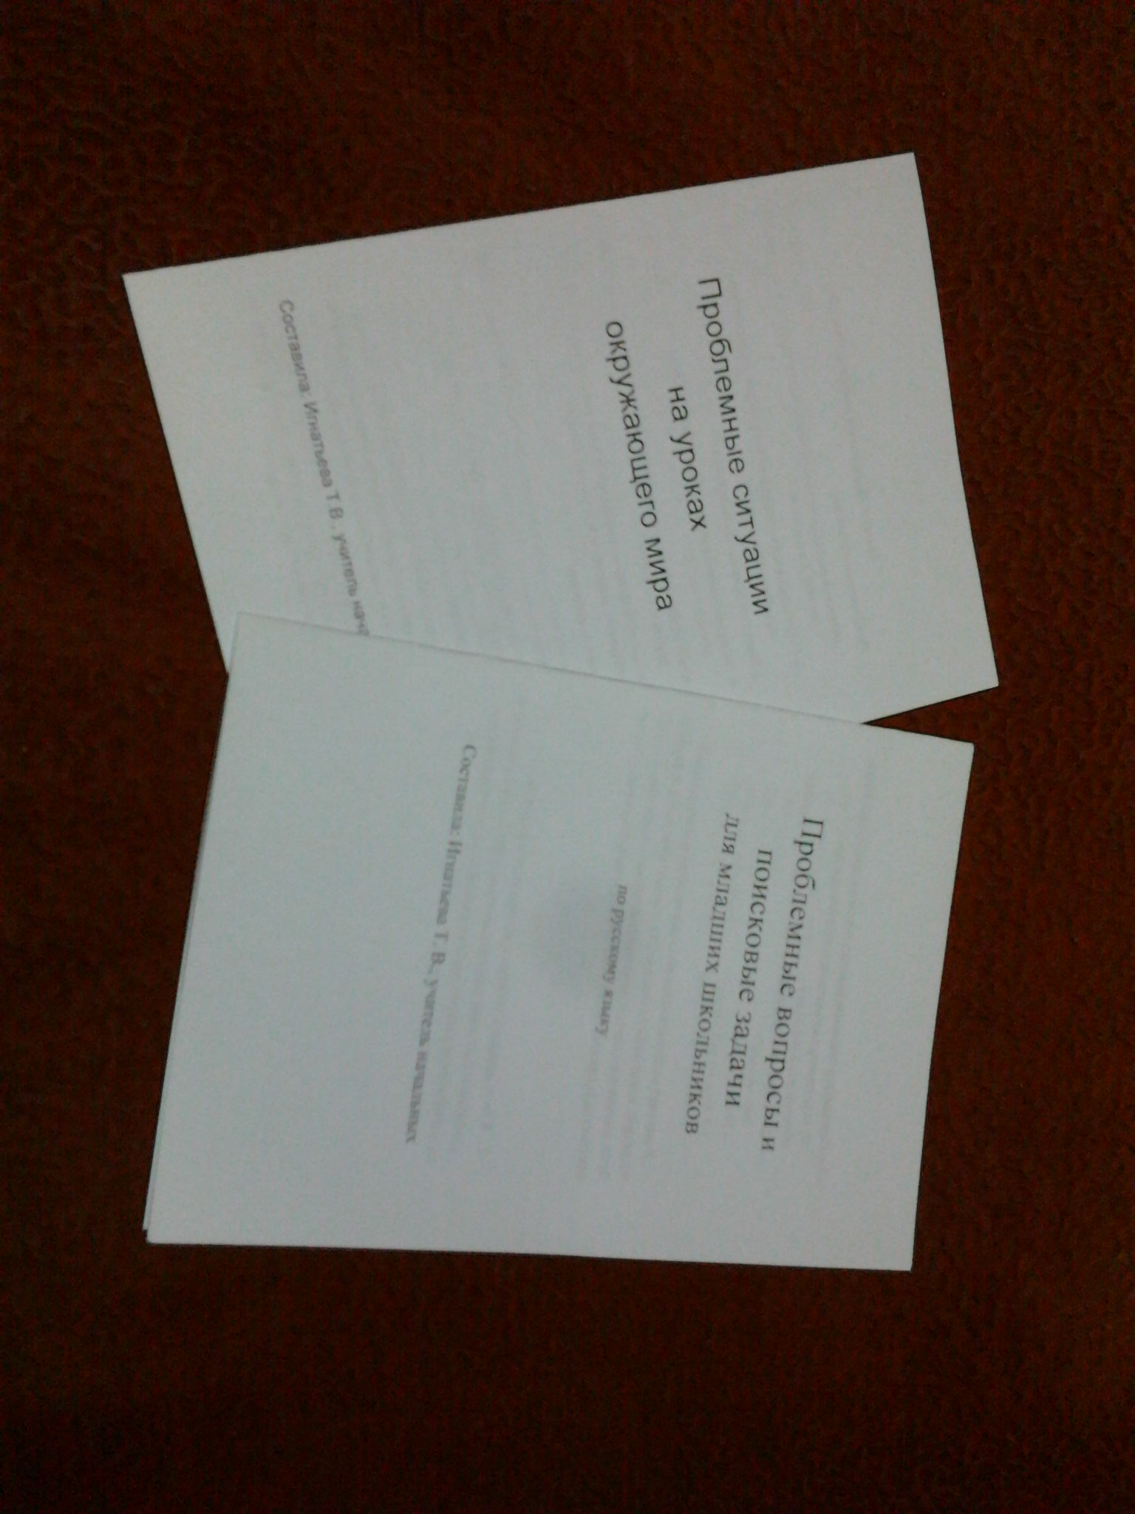

Slide 23
План рассмотрения темы.
Возникновение и создание проблемной ситуации.
2. Рассмотрение и осознание возникших затруднений при постановке проблемы.
3. Нахождение способа решения путем догадки (домысла) или выдвижение предположений, гипотез и их обоснование.
Доказательство гипотезы, проверка правильности решения.

Slide 24
Анализ проблемной ситуации и постановка проблемы.
Цель: научить учащихся анализировать проблемную ситуацию, видеть и словесно формулировать проблему.
Структурные элементы:
актуализация группы знаний;
суть проблемы;
постановка проблемы.

Slide 25
Задача с противоречивыми данными
ПТИЧКА, ЗОЛОТАЯ, КЛЕТКА, СИДИТ
Фиксируем затруднение:…
Определяем тему и цели урока:…

Slide 26
План рассмотрения темы.
Возникновение и создание проблемной ситуации.
2. Рассмотрение и осознание возникших затруднений при постановке проблемы.
3. Нахождение способа решения путем догадки (домысла) или выдвижение предположений, гипотез и их обоснование.
Доказательство гипотезы, проверка правильности решения.

Slide 27
Решение проблемной ситуации
Определение путей решения проблемы.
Принцип эвристической деятельности – использование в том или ином виде
прошлого опыта.

Slide 28
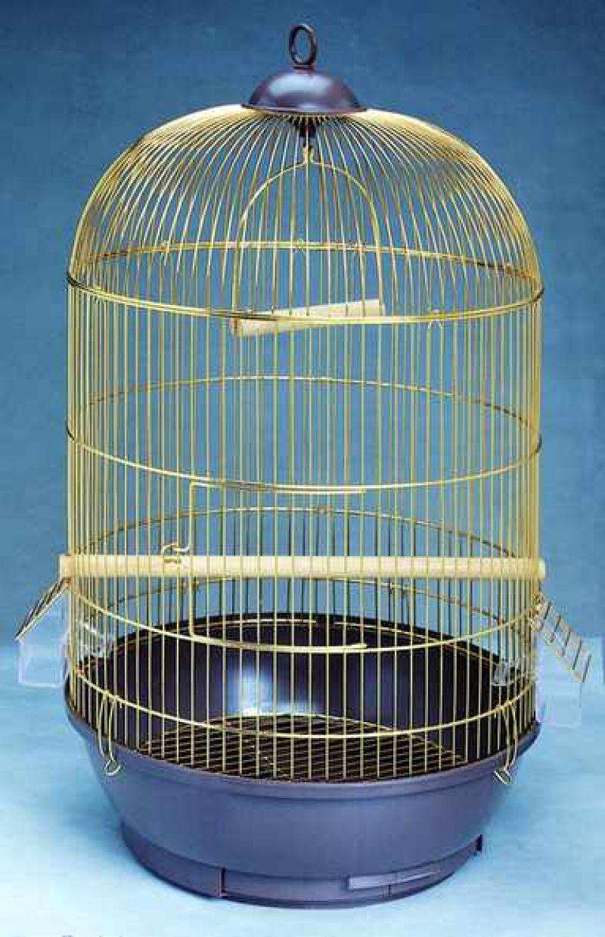
ПТИЧКА, ЗОЛОТАЯ, КЛЕТКА, СИДИТ
предлоги
в
около
под
на
перед
за

Slide 29
Решение проблемной ситуации
Определение путей решения проблемы.
Выдвижение гипотезы.
Пути выдвижения гипотезы:
дедуктивный;
индуктивный

Slide 30
ТЕМА: «РОДОВЫЕ ОКОНЧАНИЯ ИМЕН СУЩЕСТВИТЕЛЬНЫХ»

Slide 31
ТЕМА: «ДЕЛЕНИЕ С ОСТАТКОМ»
22 : 3
. . . . . . .
. . . . . . .
. . . . . . . .

Slide 32
ТЕМА: «ДЕЛЕНИЕ С ОСТАТКОМ»
22 : 3=7
. . . . . .
. . . . . . . .
. . . . . . .
?
осталась 1 точка

Slide 33
ТЕМА: «ДЕЛЕНИЕ С ОСТАТКОМ»
22 : 3=7 (ост. 1)
. . . . . .
. . . . . . . .
. . . . . . .

Slide 34
ТЕМА: «ДЕЛЕНИЕ С ОСТАТКОМ»
22 : 3=7 (ост. 1)
«Провокация»

Slide 35
Схемы - опоры
«Мягкий знак – показатель мягкости. Разделительный мягкий знак»
«Разделительные Ъ и Ь»

Slide 36
Решение проблемной ситуации
Определение путей решения проблемы.
Выдвижение гипотезы.
Первичный вывод нового суждения.
Проверка, обоснование правильности предположения

Slide 37
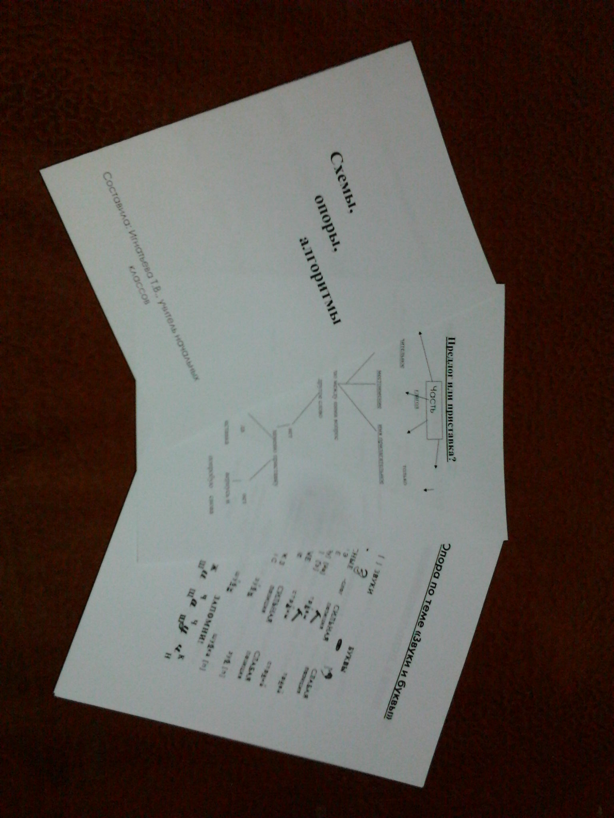

Slide 38
Решение проблемной ситуации
Определение путей решения проблемы.
Выдвижение гипотезы.
Первичный вывод нового суждения.
Проверка, обоснование правильности предположения

Slide 39
Структура урока
Приложение 1
Структура мастер-класса

Slide 40
План
1. Актуализация и представление наиболее
результативных элементов системы работы.
2. Имитационная игра
Тема: Создание проблемной ситуации на уроке.
Цель: показать на примере создание проблемной ситуации
на уроке.
3. Моделирование
Цель: создать собственную модель проблемной ситуации
на уроке .
4. Повторение. Выводы
5. Рефлексия.

Slide 41
План
1. Актуализация и представление наиболее
результативных элементов системы работы.
2. Имитационная игра
Тема: Создание проблемной ситуации на уроке.
Цель: показать на примере создание проблемной ситуации
на уроке.
3. Моделирование
Цель: создать собственную модель проблемной ситуации
на уроке .
4. Повторение.
5. Рефлексия.

Slide 42
Пути подведения к проблемной ситуации:
побуждающий диалог, подводящий диалог, мотивирующие приёмы

Slide 43
Деление с остатком.
6, 9, 12, 15, 18, 21, 22
Актуализация знаний достаточных для построения нового знания
2. Фиксирование затруднения в индивидуальной деятельности
3. Выявление и фиксирование в громкой речи:
- Где и почему возникло затруднение?

Slide 44
План
1. Актуализация и представление наиболее
результативных элементов системы работы.
2. Имитационная игра
Тема: Создание проблемной ситуации на уроке.
Цель: показать на примере создание проблемной ситуации
на уроке.
3. Моделирование
Цель: создать собственную модель проблемной ситуации
на уроке .
4. Повторение. Выводы
5. Рефлексия.

Slide 45
Темы:
«Перенос слов» (1 класс)
2. «Мягкий знак на конце существительных
после шипящих» (2 класс)
Актуализация знаний достаточных для построения нового знания
2. Фиксирование затруднения в индивидуальной деятельности
3. Выявление и фиксирование в громкой речи:
- Где и почему возникло затруднение?

Slide 46
План
1. Актуализация и представление наиболее
результативных элементов системы работы.
2. Имитационная игра
Тема: Создание проблемной ситуации на уроке.
Цель: показать на примере создание проблемной ситуации
на уроке.
3. Моделирование
Цель: создать собственную модель проблемной ситуации
на уроке .
4. Повторение. Выводы
5. Рефлексия.

Slide 47
РЕЗУЛЬТАТЫ НАБЛЮДЕНИЯ НАД УРОВНЕМ ПОЗНАВАТЕЛЬНОЙ АКТИВНОСТИ (до применения ПО)

Slide 48
РЕЗУЛЬТАТЫ НАБЛЮДЕНИЯ НАД УРОВНЕМ ПОЗНАВАТЕЛЬНОЙ АКТИВНОСТИ В 1 КЛАССЕ

Slide 49
Выводы:
Использование проблемного обучения создает условия для целенаправленного формирования учебно-познавательных мотивов.
Связь между формированием познавательной активности и проблемным обучением направлена на овладение общими способами решения проблемных задач.
Напряжение интеллектуальных сил ученика рождается в столкновении с трудностью и характеризуется наличием проблемной ситуации, высокого познавательного интереса учащихся к теме.
Проблемное обучение требует значительных изменений не только в организации учебного процесса, но и в изложении учебного материала.

Slide 50
План
1. Актуализация и представление наиболее
результативных элементов системы работы.
2. Имитационная игра
Тема: Создание проблемной ситуации на уроке.
Цель: показать на примере создание проблемной ситуации
на уроке.
3. Моделирование
Цель: создать собственную модель проблемной ситуации
на уроке .
4. Повторение. Выводы
5. Рефлексия.

Slide 51
«Ребёнок не кувшин, который надо наполнить, а лампа, которую следует зажечь»

